Slide 1

Контейнеры и Docker
Основы системного администрирования
Зоркин Александр
07.10.2024

Slide 2

Агенда
Исторический экскурс
Концепция контейнеров
Docker
образы, слои, контейнеры
принципы работы
создание Dockerfile
создание docker-compose.yml
essential команды для разработки

Slide 3
История контейнеризации

Slide 4

Как разворачивали приложения раньше
Разработчики пишут код и передают его в команду эксплуатации (или сисадмину)
Сисадмин:
учится собирать из исходников исполняемый артефакт
решает проблему зависимостей
подбирате окружение, в котором приложение может запускаться
допиливает сборочные скрипты
постоянно возвращается к разрабам с вопросами
...
В конечном итоге, приложение как-то развернуто, но это даже не половина беды, потому что приложение придется еще и поддерживать

Slide 5
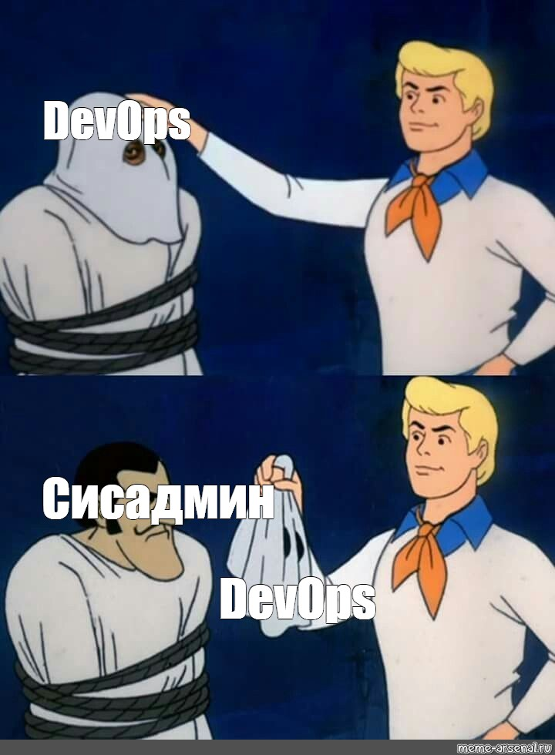
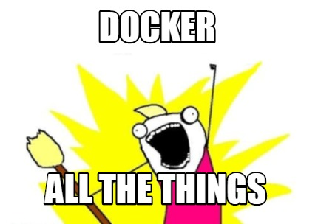
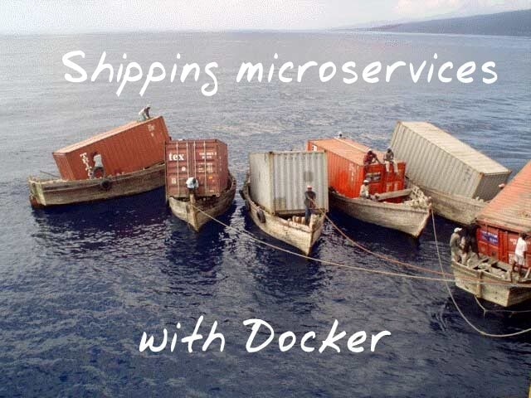
Как разворачивают приложения сейчас
Разработчики собирают и упаковывают образ для приложения
Операционные специалисты запускают его в необходимом окружении (как на VM, так и в системах оркестрации)
Операционные специалисты, в целом, в данном процессе особо и не нужны.

Slide 6
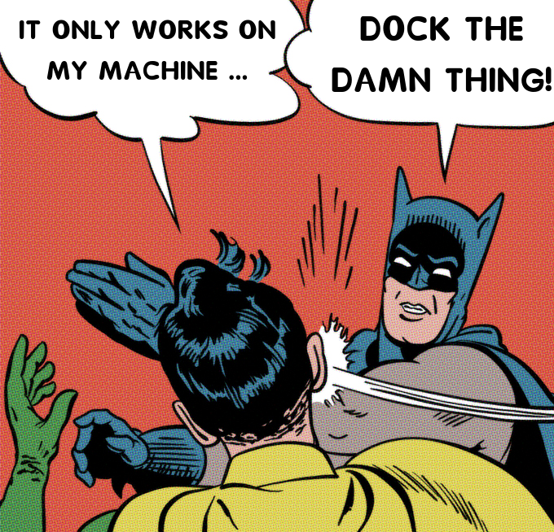
Зачем вообще что-то изолировать?
Повторяемость и ускорение сборок сервиса
Решение проблемы множественных зависимостей
Унифицированный интерфейс для развертывания нагрузок
Возможность разграничения ресурсов
Безопасный доступ до сервиса
Отличный способ дистрибуции приложений

Slide 7
Итак, контейнеры

Slide 8
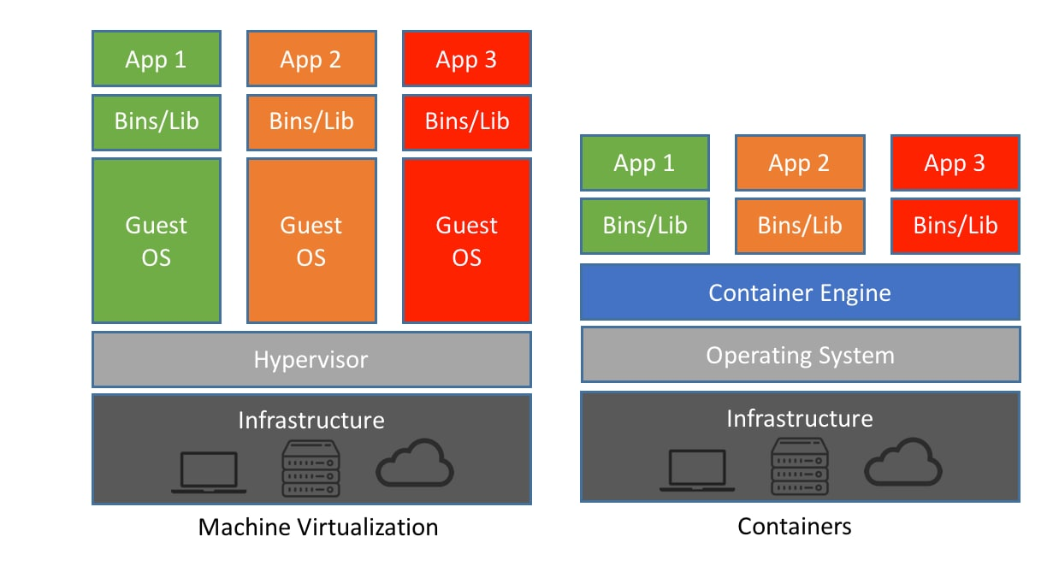
Контейнеризация / виртуализация
Виртуалки:
требуют наличие гипервизора
требуют установки гостевой ОС
Как итог, огромный оверхед как на время их создания, так и на производительность при эксплуатации.

Slide 9
Контейнеризация / виртуализация
Контейнеры:
работают в рамках вашей же ОС
требуют небольшой рантайм (container engine)
сам рантайм практически нативен для ядра (представляет собой обертку над системными вызовами)
Как итог, очень легковесны.

Slide 10
Два (три) кита контейниризации
Пространства имён (namespaces)
позволяют задать область видимости для контейнера
Группы контроля ресурсов ядра (cgroups)
позволяют настроить привилегии и лимиты
Виртуальные сети (virtual networks)
позволяют построить взаимодействие между контейнерами

Slide 11
Docker

Slide 12

Вырезка из Wikipedia
Docker — программное обеспечение для автоматизации развёртывания и управления приложениями в средах с поддержкой контейнеризации, контейнеризатор приложений.
Разрабатывается и поддерживается одноимённой компанией-стартапом, распространяется в двух редакциях — общественной (Community Edition) по лицензии Apache 2.0 и для организаций (Enterprise Edition) по проприетарной.
Написан на языке Go.

Slide 13
История Docker
В 2008 году проект начат как разработка компании dotCloud с целью построения публичной PaaS-платформы с поддержкой различных языков программирования.
В 2013 году код опубликован под Apache 2.0, компания dotCloud переименована в Docker.
В октябре 2013 года выпущен релиз Havana тиражируемой IaaS-платформы OpenStack, в котором реализована поддержка Docker. С ноября 2013 года частичная поддержка Docker включена в дистрибутив Red Hat Enterprise Linux. В декабре 2013 года объявлено о поддержке Docker-контейнеров в среде Google Compute Engine.
С 2016 года Docker начал поддерживаться Windows нативно, а через пару лет и под WSL.
С 2021 года Docker Desktop перестал быть бесплатным для использования.

Slide 14
Глоссарий
образ (image) – некоторый read-only шаблон для создания докер-контейнера (часто одни образы базируются на других)
контейнер (container) – исполняемый инстанс образа; контейнер можно подключать к сети и монтировать к нему директории
docker daemon – слушает запросы к docker api и отвечает за управление ресурсами докера (образами, контейнерами, сетями и томами)
docker cli – командная оболочка для отправления инструкций демону docker (основные из них это пул, сборка и запуск образа)
docker registry – хранилка для images (локальная или удаленная)

Slide 15
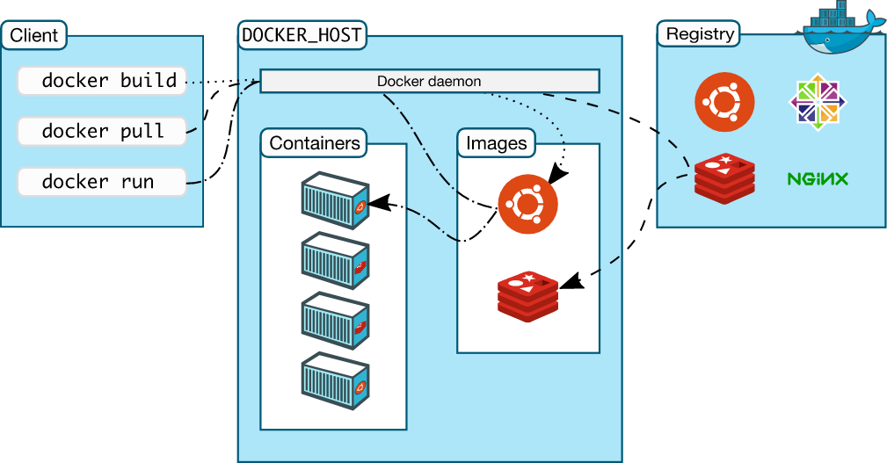
Концептуальная схема работы Docker

Slide 16
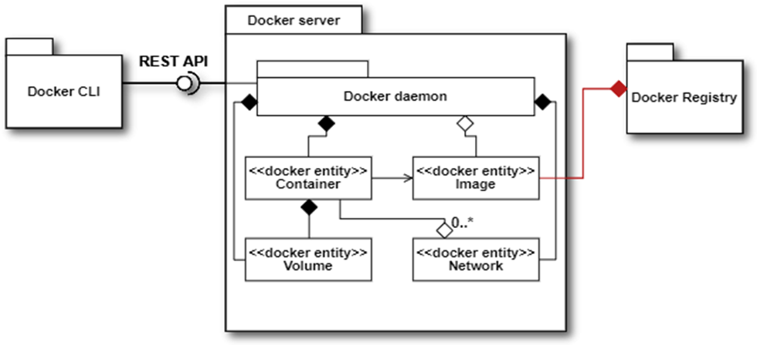
Концептуальная схема работы Docker

Slide 17
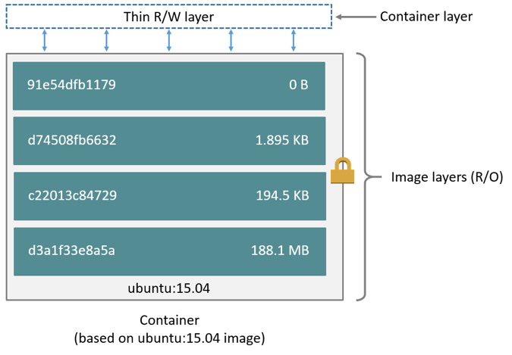
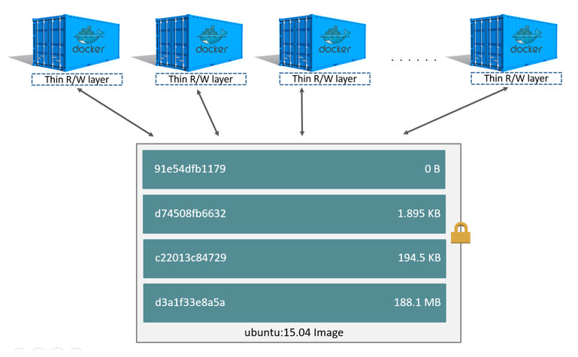
Принцип построения слоев

Slide 18



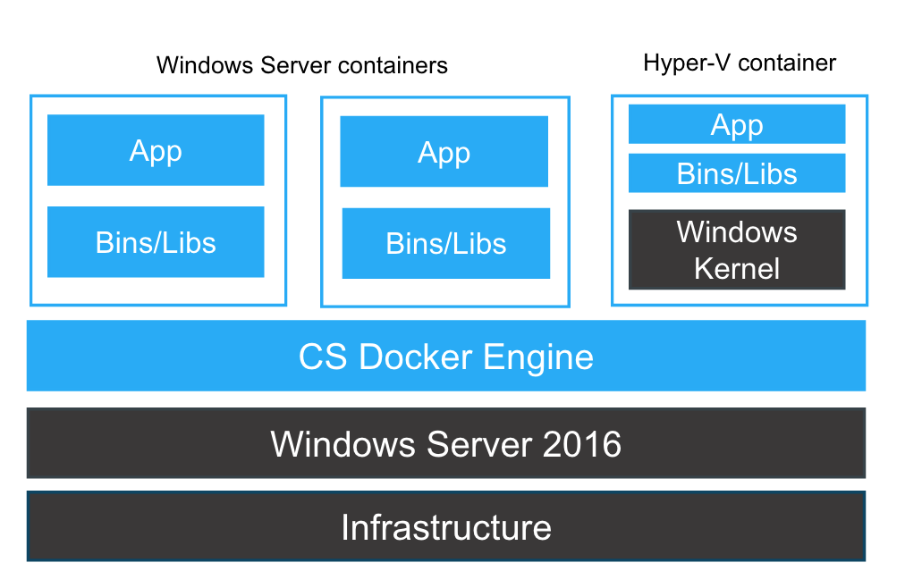
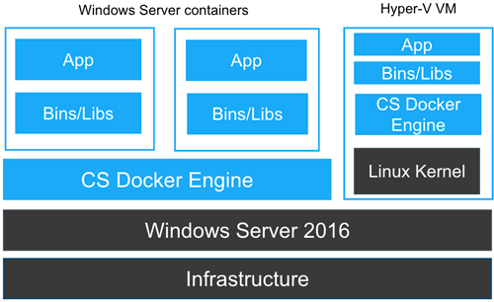
Другие средства контейнеризации
LXC (Linux Containers)
Hyper-V Containers
Podman

Slide 19
Создание Dockerfile

Slide 20
Процесс создания Dockerfile
FROM golang:alpine
RUN mkdir /app
ADD . /app/
WORKDIR /app
RUN go build -o main .
CMD ["/app/main"]
(golang:alpine)
/bin
/boot
/dev
/etc
...
USER PID COMMAND
запущенные процессы (пока нету)
образ файловой системы
инструкции
Dockerfile
Notes:
Стартуем!
https://docs.docker.com/engine/reference/builder/

Slide 21
Процесс создания Dockerfile
FROM golang:alpine
RUN mkdir /app
ADD . /app/
WORKDIR /app
RUN go build -o main .
CMD ["/app/main"]
(golang:alpine)
/bin
/boot
/dev
/etc
...
USER PID COMMAND
Берем базовый образ
Notes:
Стартуем!
https://docs.docker.com/engine/reference/builder/

Slide 22
Процесс создания Dockerfile
FROM golang:alpine
RUN mkdir /app
ADD . /app/
WORKDIR /app
RUN go build -o main .
CMD ["/app/main"]
/app
/bin
/boot
/dev
/etc
...
USER PID COMMAND
Создаем директорию /app внутри образа
Notes:
Стартуем!
https://docs.docker.com/engine/reference/builder/

Slide 23
Процесс создания Dockerfile
FROM golang:alpine
RUN mkdir /app
ADD . /app/
WORKDIR /app
RUN go build -o main .
CMD ["/app/main"]
/app
/src
Dockerfile
/bin
/boot
/dev
/etc
USER PID COMMAND
… и добавляем все файлы из нашей текущей директории (точечка) в свежесозданный app
Notes:
Стартуем!
https://docs.docker.com/engine/reference/builder/

Slide 24
Процесс создания Dockerfile
FROM golang:alpine
RUN mkdir /app
ADD . /app/
WORKDIR /app
RUN go build -o main .
CMD ["/app/main"]
/app
/src
Dockerfile
/bin
/boot
/dev
/etc
USER PID COMMAND
Говорим о том, что теперь /app наша рабочая директория
Notes:
Стартуем!
https://docs.docker.com/engine/reference/builder/

Slide 25
Процесс создания Dockerfile
FROM golang:alpine
RUN mkdir /app
ADD . /app/
WORKDIR /app
RUN go build -o main .
CMD ["/app/main"]
/app
/src
Dockerfile
main
/bin
/boot
/dev
USER PID COMMAND
Билдим приложение в директории /app компилятором go
Notes:
Стартуем!
https://docs.docker.com/engine/reference/builder/

Slide 26
Процесс создания Dockerfile
FROM golang:alpine
RUN mkdir /app
ADD . /app/
WORKDIR /app
RUN go build -o main .
CMD ["/app/main"]
/app
/src
Dockerfile
main
/bin
/boot
/dev
USER PID COMMAND
Даем инструкцию (CMD) о том, как запустить собранный бинарь
Notes:
Стартуем!
https://docs.docker.com/engine/reference/builder/

Slide 27
Процесс создания Dockerfile
FROM golang:alpine
RUN mkdir /app
ADD . /app/
WORKDIR /app
RUN go build -o main .
CMD ["/app/main"]
/app
/src
Dockerfile
main
/bin
/boot
/dev
USER PID COMMAND
root 1 /app/main
При выполнении docker run данный бинарь и будет запущен в контейнере
Notes:
Стартуем!
https://docs.docker.com/engine/reference/builder/

Slide 28
Создание docker-compose.yml

Slide 29

Процесс создания docker-compose.yml
version: "3"
services:
backend:
build: app
depends_on:
- postgres
env_file:
- .env
ports:
- 8080:8080
restart: always
networks:
- default
- internal
Определяем версию спецификации (3)
Далее, пишем конфиг в формате YAML
Notes:
Стартуем!
https://docs.docker.com/engine/reference/builder/

Slide 30
Процесс создания docker-compose.yml
version: "3"
services:
backend:
build: app
depends_on:
- postgres
env_file:
- .env
ports:
- 8080:8080
restart: always
networks:
- default
- internal
В директиве services объявляем имя нашего первого приложения и указываем относительную ссылку на папку, где лежит Dockerfile, чтобы его собрать
Notes:
Стартуем!
https://docs.docker.com/engine/reference/builder/

Slide 31

Процесс создания docker-compose.yml
version: "3"
services:
backend:
build: app
depends_on:
- postgres
env_file:
- .env
ports:
- 8080:8080
restart: always
networks:
- default
- internal
.env
Добавляем файл с переменными окружения
Они составят конфигурацию нашего контейнера
Можно прокидывать секреты (и это будет безопасно)
Notes:
Стартуем!
https://docs.docker.com/engine/reference/builder/

Slide 32


Процесс создания docker-compose.yml
version: "3"
services:
backend:
build: app
depends_on:
- postgres
env_file:
- .env
ports:
- 8080:8080
restart: always
networks:
- default
- internal
.env
Прокидываем наружу порт, на котором слушает наше приложение
Мы сделали маппинг 8080:8080, однако можно сделать forwarding на любой другой доступный порт
Notes:
Стартуем!
https://docs.docker.com/engine/reference/builder/

Slide 33
Процесс создания docker-compose.yml
version: "3"
services:
backend:
build: app
depends_on:
- postgres
env_file:
- .env
ports:
- 8080:8080
restart: always
networks:
- default
- internal
.env
Указываем другие контейнеры, на которые мы опираемся – наш сервис запустится сразу после них
Notes:
Стартуем!
https://docs.docker.com/engine/reference/builder/

Slide 34
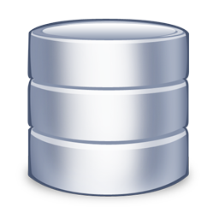
Процесс создания docker-compose.yml
version: "3"
services:
backend:
build: app
depends_on:
- postgres
env_file:
- .env
ports:
- 8080:8080
restart: always
networks:
- default
- internal
.env
Здесь мы явно указали, что у нас будет СУБД PostgreSQL и будет она жить в internal-сети (данный интерфейс нужно будет присвоить и контейнеру с БД)
Notes:
Стартуем!
https://docs.docker.com/engine/reference/builder/

Slide 35
Процесс создания docker-compose.yml
version: "3"
services:
backend:
build: app
depends_on:
- postgres
env_file:
- .env
ports:
- 8080:8080
restart: always
networks:
- default
- internal
.env
А это директива нужна для того, чтобы контейнер всегда перезапускался (dockerd его переподнимет)
Notes:
Стартуем!
https://docs.docker.com/engine/reference/builder/

Slide 36
Процесс создания docker-compose.yml
version: "3"
services:
backend:
build: app
depends_on:
- postgres
env_file:
- .env
ports:
- 8080:8080
restart: always
networks:
- default
- internal
.env
Готово!
Теперь сконфигурируем СУБД
Notes:
Стартуем!
https://docs.docker.com/engine/reference/builder/

Slide 37
Процесс создания docker-compose.yml
version: "3"
services:
postgres:
image: postgres:11
expose:
- 5432
environment:
- POSTGRES_PASSWORD=test
- POSTGRES_USER=test
restart: always
networks:
- internal
volumes:
- psql_data:/var/lib/postgresql/data
.env
Переменные окружения можно указать и через environment
Это тоже допустимо, но менее безопасно, однако для тестовой среды потянет
Notes:
Стартуем!
https://docs.docker.com/engine/reference/builder/

Slide 38

Процесс создания docker-compose.yml
version: "3"
services:
postgres:
image: postgres:11
expose:
- 5432
environment:
- POSTGRES_PASSWORD=test
- POSTGRES_USER=test
restart: always
networks:
- internal
volumes:
- psql_data:/var/lib/postgresql/data
volume
.env
Выделяем том (volume), чтобы подхранивать туда данные СУБД.
Если мы этого не сделаем, то потеряем всю БД при перезапуске контейнера.
Notes:
Стартуем!
https://docs.docker.com/engine/reference/builder/

Slide 39
Процесс создания docker-compose.yml
version: "3"
services:
postgres:
image: postgres:11
expose:
- 5432
environment:
- POSTGRES_PASSWORD=test
- POSTGRES_USER=test
restart: always
networks:
- internal
volumes:
- psql_data:/var/lib/postgresql/data
volume
.env
Прицепляем СУБД к internal сети
Директива expose НЕ выставляет порт наружу, но говорит разработчику о том, что нужно стучаться именно туда.
Notes:
Стартуем!
https://docs.docker.com/engine/reference/builder/

Slide 40
Процесс создания docker-compose.yml
version: "3"
services:
postgres:
image: postgres:11
expose:
- 5432
environment:
- POSTGRES_PASSWORD=test
- POSTGRES_USER=test
restart: always
networks:
- internal
volumes:
- psql_data:/var/lib/postgresql/data
volume
.env
Делаем аналогичную магию, что и с бекендом: добавляем директиву для рестарта при внутренних ошибках и при перезапуске ОС
Notes:
Стартуем!
https://docs.docker.com/engine/reference/builder/

Slide 41
Процесс создания docker-compose.yml
version: "3"
services:
backend:
build: .
depends_on:
- postgres
...
postgres:
image: postgres:11
expose:
- 5432
...
networks:
default:
internal:
internal: true
volumes:
psql_data:
volume
.env
Готово, вы восхитительны!
Осталось только докинуть определение наши сетевые интерфейсы (default и internal), а также volume psql_data, чтобы docker-compose нам всё это создал
Notes:
Стартуем!
https://docs.docker.com/engine/reference/builder/

Slide 42
Полезные команды Docker

Slide 43
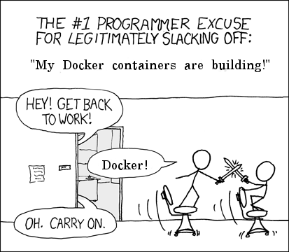
Команды Docker (сборка)
$ docker build <directory>
собирает образ приложения в папке <directory>, если там есть Dockerfile
$ docker pull <image>
подтягивает образ <image> (в формате имя:версия) из docker hub
например, $ docker pull golang:alpine
$ docker push <image>:<tag>
отправит образ в registry

Slide 44
Команды Docker (развертывание)
$ docker run <image>
запускает контейнер на основе указанного образа <image>
например, $ docker run --name my_container -it debian
$ docker stop <container>
останавливает запущенный контейнер с ID <container>
$ docker restart <container>
рестартует контейнер
$ docker exec <container> <command>
запускает команду <command> в контейнере с ID <container>
например, запустим интерактивный bash: $ docker exec -ti my_container bash

Slide 45
Команды Docker (система)
$ docker ps
выведет список контейнеров
$ docker images
выведет список локальных образов
$ docker top <container>
выведет запущенные процессы внутри контейнера

Slide 46
Команды docker-compose
$ docker compose up --build -d
соберет и запустит все контейнеры из конфигурации docker-compose.yml
$ docker compose logs
покажет логи со всех запущенных контейнеров (или одного конкретного)
$ docker compose down
остановит и удалит все запущенные контейнеры (или только один выбранный)
Если нужно совершить операцию только с одним контейнером в группе, то необходимо передать его имя после выбранной команды

Slide 47
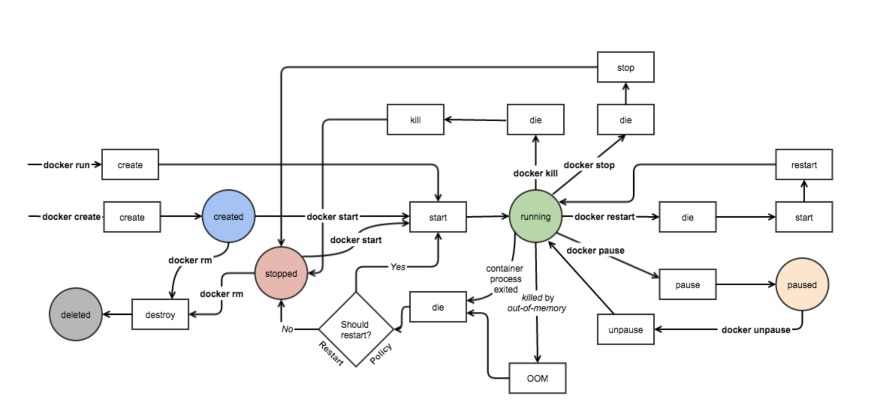
Docker API и жизненный цикл контейнеров

Slide 48

Спасибо!

